Slide 1
Аппликация в ДОУ
Студентка 3 курса
3 курса «ДПП»
Кашкарева И.А.

Slide 2
АППЛИКАЦИЯ
От латинского слова «applicatio» - накладывание.
Возникло в ХVI веке.
Способ создания художественных изображений из различных фигур, вырезанных из какого-либо материала и наклеенных или нашитых на соответствующий фон.
Используются разные материалы: кожа, войлок, сукно, береста, мех, ткань, соломка, бумага.

Slide 3
АППЛИКАЦИЯ
это наиболее простой и доступный способ создания детьми художественных работ, сохраняющих реалистическую основу самого изображения;
это дидактическое средство для развития пространственного мышления, мелкой моторики руки, следовательно, развитие речи и интеллекта;
занятие, вырабатывающее умение слушать, понимать и выполнять инструкции, совершать последовательные действия, координировать работу рук и глаз

Slide 4
АППЛИКАЦИЯ способствует
формированию у детей определенных знаний, развитию умений, отработке навыков и воспитанию личности
усвоению знаний о цвете, строении предметов, их величине, плоскостной форме и композиции
усвоению знаний о симметрии и ассиметрии
развитию ориентировки в пространстве и на ограниченной поверхности, мелкой мускулатуры кисти рук

Slide 5
Виды аппликации
Предметная
Сюжетная
Пейзажная
Декоративная

Slide 6
Создание развивающей среды (уголок эстетической деятельности)
Белая , цветная и разнофактурная бумага, картон
Наборы ножниц, клея, кистей, салфеток
Цветные карандаши, фломастеры и маркеры, фурнитура,
бросовый материал
Подборка дидактических игр
Альбомы и книги для рассматривания
Заготовки
Трафареты
Альбомы с образцами, алгоритмами, моделями и схемами
Игры со счетными палочками
Картотека пальчиковых игр
Плоскостная геометрическая мозаика
Набор игр-упражнений и материалов для пальчикового
массажа

Slide 7
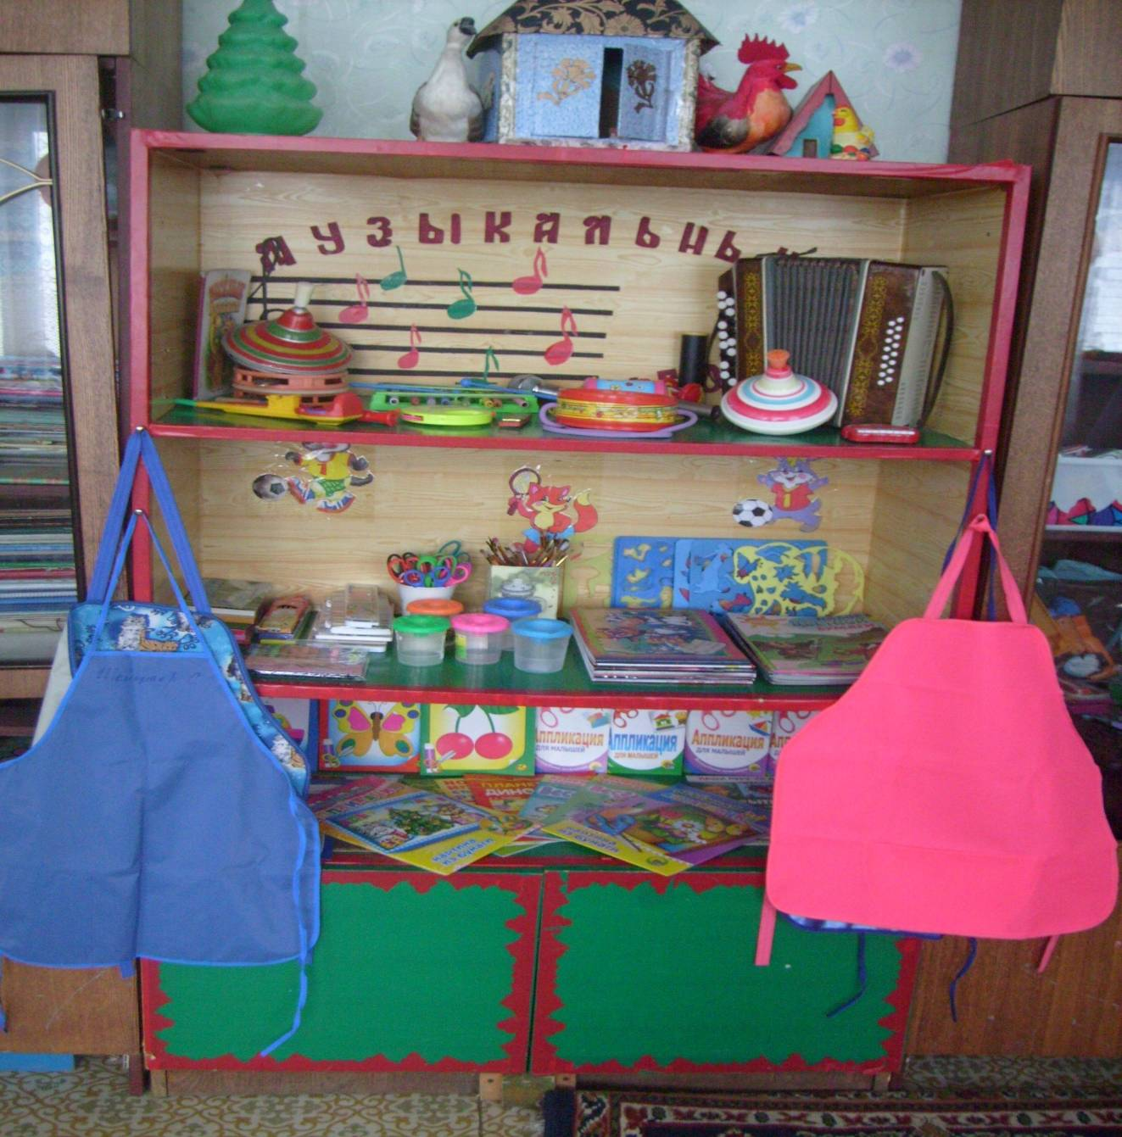
Уголок изодеятельности в ДОУ

Slide 8
Способы вырезывания
1.Вырезывание правильных геометрических форм
должен соответствовать 2
диаметр соответствует стороне
разрезается по диагонали
сторона соответствует стороне
диаметр соответствует стороне

Slide 9
Способы вырезывания
2.Вырезывание из бумаги, сложенной вдвое
Используется для вырезывания предметов симметричных форм (листьев, цветов)
3.Вырезывание из бумаги, сложенной в несколько раз
Для вырезывания предметов более сложной симметричной формы
4.Вырезывание из бумаги, сложенной гармошкой
Для вырезывания нескольких одинаковых форм и для гирлянд
5.Вырезывание по частям
6.Вырезывание по контуру
7.Обрывание бумаги

Slide 10
I младшая группа (2-3 лет)

Slide 11
В I младшей группе не предусмотрена программой, но работа воспитателя направлена на подготовку ребенка к овладению новым видом изобразительной деятельности Дети учатся: -расскладывать фигуры в заданном порядке -составлять предметы из 2-3 частей -соотносить их по форме, цвету, величине, пространственному расположению Тематика занятий: «Дорожка для зайчика», «Домик для Маши», «Шарики», «Узор», «Флажки», мозаика сюжетного характера: «Солнышко и дождик», «Курочка Ряба»

Slide 12
2 младшая группа (3-4 года)

Slide 13
Задачи
Знакомить детей с разными свойствами бумаги, как материала.
Знакомить с приемами выкладывания и наклеивания готовых форм на лист бумаги.
Учить ориентироваться на листе бумаги.
Знакомить с приемами работы с клеем и кистью.
Учить составлению сюжетной композиции из геометрических фигур.
Развивать подвижность руки.

Slide 14
Методы и приемы | Тематика занятий
1.Предварительная работа: игры с мозаикой, мелким однородным материалом 2.Обследование и рассматривание предмета 3.Показ способов обследования, выкладывания и наклеивания 4.Совет , напоминание, помощь, исправление ошибок 5.Анализ в игровой форме | I квартал: «Узоры на полосе, круге, квадрате», «Мячик», «Яблоко», «Шар» II квартал: «Узоры на квадрате, круге», предметы, состоящие из 2-3 частей: «Гриб», «Погремушка», «Снеговик», «Тележка», «Домик» III квартал: Сюжеты из готовых фигур и силуэтов «Кошка играет в мяч», «Курочка с цыплятами», «Слон-жонглер» Со II квартал – занятия – загадки (3-4)

Slide 15
Средняя группа (4-5 лет)

Slide 16
Задачи
Учить наклеивать узор на основу неправильной формы
Учить правильно держать ножницы и действовать с ними
Научить приемам вырезывания форм путем срезания углов, вырезывания фигур круг и овал из квадрата и прямоугольника
Познакомить с техникой обрывания бумаги
Продолжать учить детей наклеивать готовые формы по образцу, составлять композицию
Продолжать развивать мелкую моторику руки.

Slide 17
Методы и приемы | Тематика занятий
1.Информационно-рецептивный: рассматривание и анализ предмета 2.Показ образцов, конструкций, цветового решения, расположения 3.Показ техники работы с ножницами и приемов вырезывания 4.Репродуктивный: упражнения в том или ином способе 5.Словесные: пояснения, указания, образные сравнения, советы 6.Индивидуальное обучение 7.Анализ работ при активном участии детей | -закрепление полученных знаний и умений во II младшей группе -введение ножниц , обучение резанью по прямой линии узких и широких полосок: «Билеты», «Лесенка», «Забор», «Скамейка», «Ворота», «Тележка», «Домик», «Елочка», «Снежинка», «Разноцветные цветы, звезды, флажки» -обучение косым срезам у прямоугольников, разрезанию квадрата по диагонали: «Дом с крышей и окнами», «Лодка с парусом», «Чашка с блюдцем», «Флажок с вырезом» -декоративная аппликация: украшение полос («Полотенце», «Шарфик»),квадрата («Ковер», «Салфетка»), круга («Тарелочка») -обучение вырезыванию округлых форм – кругов и овалов: «Снеговик», «Неваляшка», «Фрукты», «Самолет» -сюжетные композиции: «Колобок на дорожке», «Грибы в траве» + коллективные работы и по желанию

Slide 18
Старшая группа (5-6 лет)

Slide 19
Задачи
Учить находить и выделять знакомые формы в предметах, различать и называть квадрат, прямоугольник, круг, овал, треугольник по основным признакам
Уточнять знания о различных цветах и дифференцировать их на яркие, светлые, темные тона
Учить сравнивать фигуры по величине: высокий, низкий, узкий, широкий, толстый, тонкий, длинный, короткий, вверху, внизу, посередине, друг за другом, рядом, слева, справа
Продолжать обучать приемам вырезывания + вырезывание гармошкой и симметрично

Slide 20
Методы и приемы | Тематика занятий
Рассматривание и самостоятельный анализ предмета без наводящих вопросов Показ образца только при показе конечного результата новой, сложной работы или нового приема вырезывания Привлечение детей к показу трудных моментов работы, к объяснению Тренировочные действия – «прорисовка пальцем» линии контура на листе бумаги Словесные: совет, указания, косвенные вопросы, напоминания Анализ работ при активном участии детей, самостоятельное подведение итогов занятия | В начале года – закрепление пройденного материала средней группы -закрепление умения вырезывания предметов округлой формы («Листья», «Фрукты», «Овощи», «Грибы», «Цветы», «Цыплята», «Заяц») -предметная аппликация («Самолет», «Ракета», «Машины», «Автобус», «Медведь», «Неваляшка») -вырезывание одинаковых фигур из бумаги, сложенной гармошкой («Веточка с листьями», «Елочные бусы», «Цветы»), используя для украшения узорами геометрических форм («Поднос», «Шарфик», «Салфетка», «Косынка», «Зонтик») -вырезывание симметрических фигур («Ваза», «Груша», «Бабочка», «Матрешка») -пейзажная аппликация («Зима», «Птички на ветке», «Желтые одуванчики на лугу») -прием обрывания бумаги -коллективные работы и по замыслу

Slide 21
Подготовительная группа (6-7 лет)

Slide 22
Задачи
Продолжать уточнять знания детей о знакомых геометрических фигурах + многоугольники с разным количеством углов
Учить дифференцировать оттенки основных спектральных тонов, различать холодные и теплые цвета, светлые и темные оттенки
Продолжать обучать ориентировке на плоскости листа бумаги + напротив, по парам, на одном уровне
Учить «рисовать» ножницами – вырезывание без предварительной прорисовки линии контура с передачей характерных особенностей различных силуэтов
Формировать умение самостоятельно планировать работу

Slide 23
Методы и приемы | Тематика занятий
В повседневной работе – обследование предметов, игрушек, произведений декоративно-прикладного искусства, изделий народных промыслов Рассматривание и самостоятельный анализ предмета без наводящих вопросов + образное словесное пояснение Частичный показ приемов вырезывания Словесные: косвенные вопросы, напоминание, указания, совет Анализ работ – самостоятельный с нахождением ошибок и их причин + выставки работ | В начале года – закрепление пройденного материала старшей группы -вырезывание симметричных форм (вдвое) «Петрушка», «Космонавт», «Лыжник», «Медведь», «Рыба», «Голубь» и более раз «Снежинки» -вырезывание гармошкой – для украшения («Матрешка», «Петрушка») -вырезывание по частям («Собака», «Буратино», «Снегурочка») -сюжетная и пейзажная аппликация («Золотая осень», «Морское дно», «Космодром», «Теремок», «Прилет грачей» -декоративная аппликация для украшения поделок (коробочки, кошелки, дома, елочные украшения, открытки) -способом обрывания бумаги («Зимний пейзаж», «Снеговик») -прием вынимания -коллективные работы

Slide 24
Организация занятий
Возрастная группа | Количество занятий в год | Количество занятий в неделю
2 младшая группа (2-3 г) | 19 | 1 раз в 2 недели по 15 минут
Средняя группа (3-4 г) | 39 | 1 раз в 2 недели по 20 минут
Старшая группа (4-5 лет) | 39 | 1 раз в неделю по 25 минут
Подготовительная группа (6-7 л) | 19 | 1 раз в 2 недели по 30 минут

Slide 25
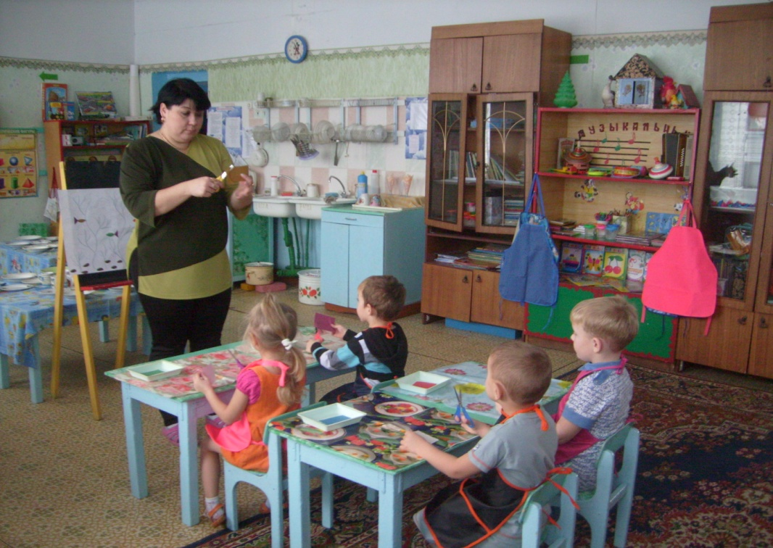
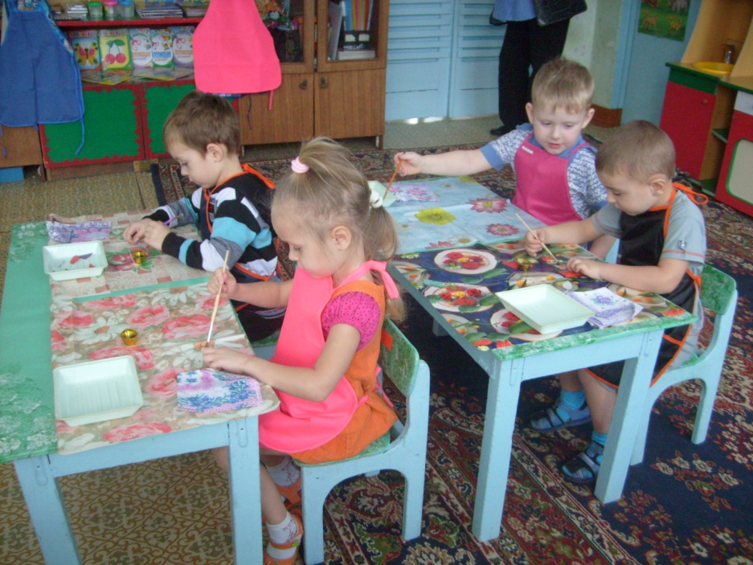

Slide 26
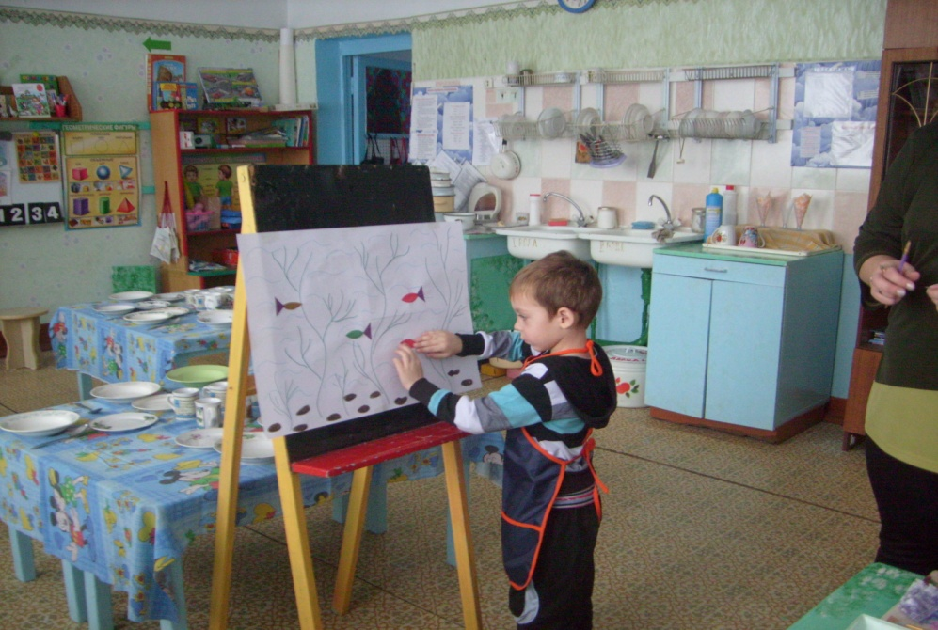
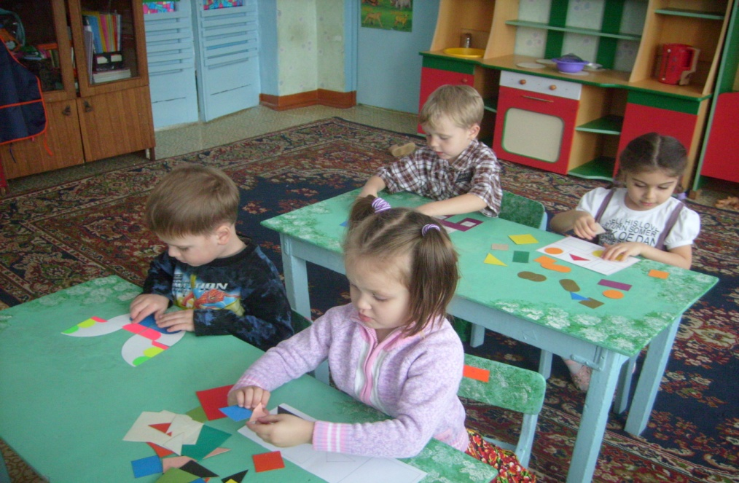

Slide 27
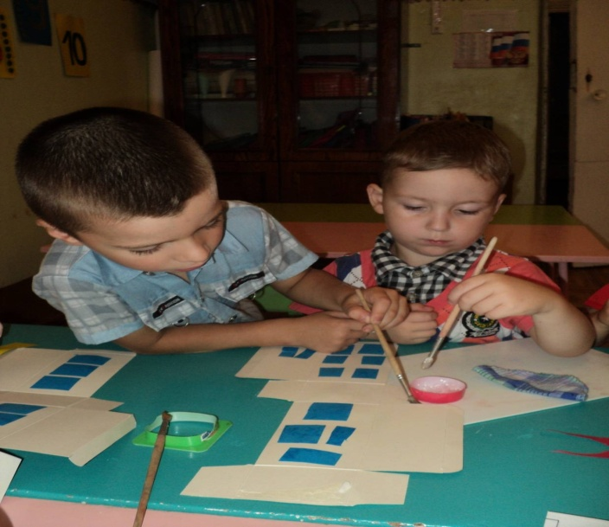
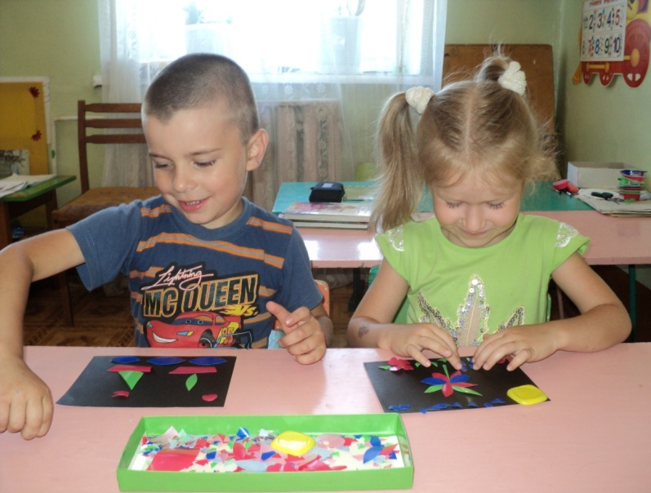

Slide 28
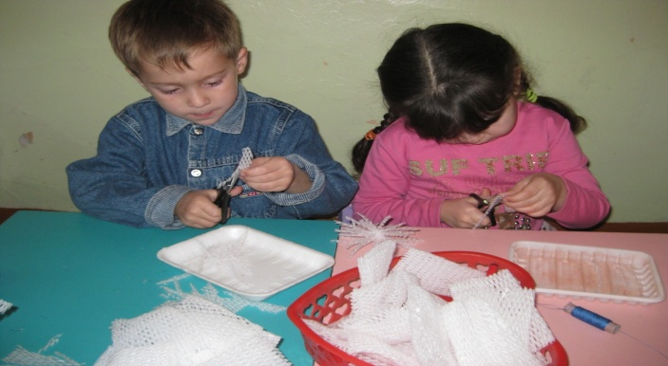
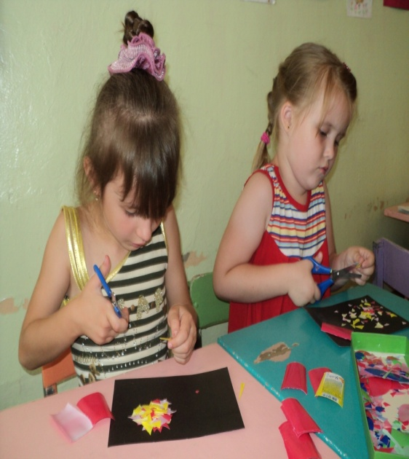

Slide 29
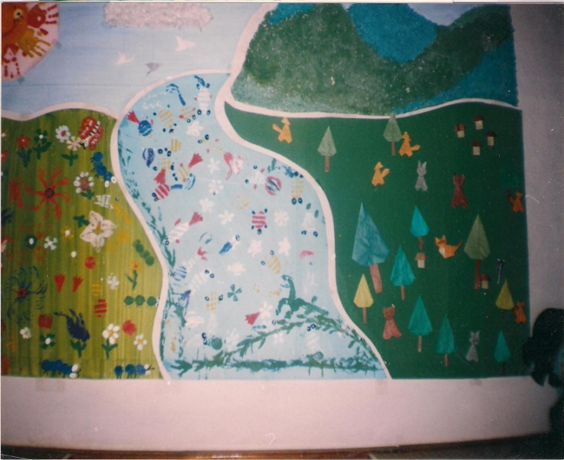
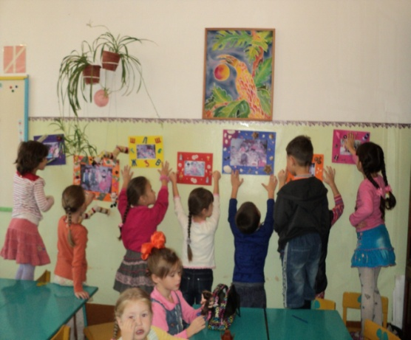

Slide 30
